Slide 1












HARVEY
SYBELA
RICKARD
LOUIS
AMBROISE
SHELBY
ISAAC
BALTHUS
KROHM

Slide 2
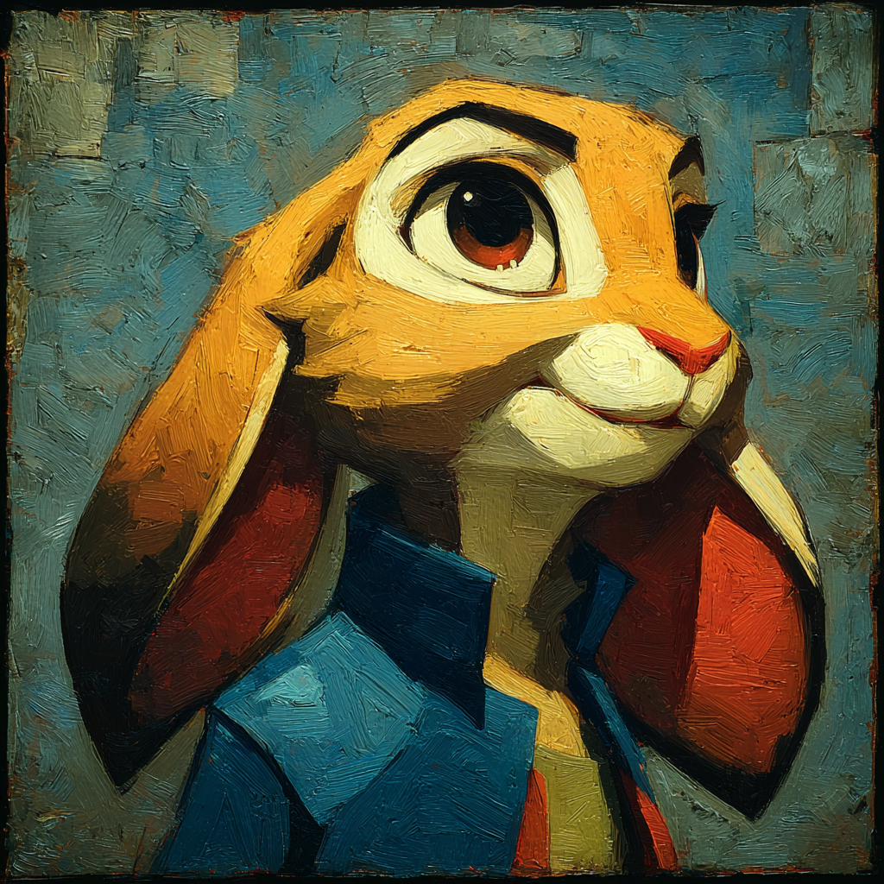
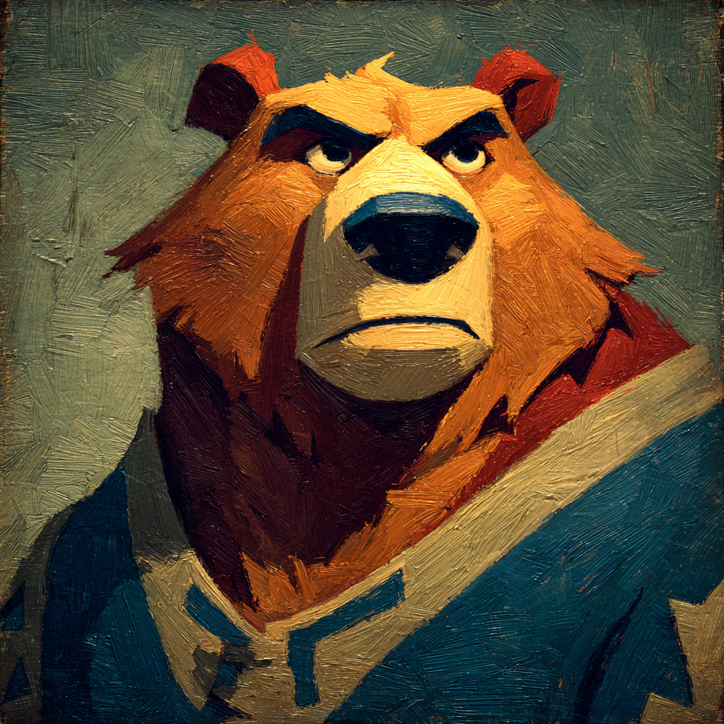







LOUIS
VITESSE
AGILITÉ
ENDURANCE
DÉGÂTS
INTELLIGENCE
CHANCE

Slide 3
SHELBY
VITESSE
AGILITÉ
ENDURANCE
DÉGÂTS
INTELLIGENCE
CHANCE

Slide 4
ISAAC
VITESSE
AGILITÉ
Économie & Politique
Géographie
ENDURANCE
DÉGÂTS
INTELLIGENCE
CHANCE
CAPACITÉ SPÉCIALE

Slide 5
RICKARD
VITESSE
AGILITÉ
ENDURANCE
DÉGÂTS
INTELLIGENCE
CHANCE

Slide 6
HARVEY
VITESSE
AGILITÉ
ENDURANCE
DÉGÂTS
INTELLIGENCE
CHANCE

Slide 7
AMBROISE
VITESSE
AGILITÉ
Arts & Culture
Cinéma & Séries
ENDURANCE
DÉGÂTS
INTELLIGENCE
CHANCE

Slide 8
BALTHUS
VITESSE
AGILITÉ
Croyances
Sciences naturelles
ENDURANCE
DÉGÂTS
INTELLIGENCE
CHANCE
CAPACITÉ SPÉCIALE

Slide 9

KROHM
VITESSE
AGILITÉ
xxx
xxx
ENDURANCE
DÉGÂTS
INTELLIGENCE
CHANCE
CAPACITÉ SPÉCIALE

Slide 10
SYBELA
VITESSE
AGILITÉ
ENDURANCE
DÉGÂTS
INTELLIGENCE
CHANCE

Slide 11

ÉLIAS
VITESSE
MAÎTRISE
Sciences & Techniques
Géographie
ENDURANCE
INFLUENCE
INTELLIGENCE
CHANCE
CAPACITÉ SPÉCIALE

Slide 12


